Slide 1
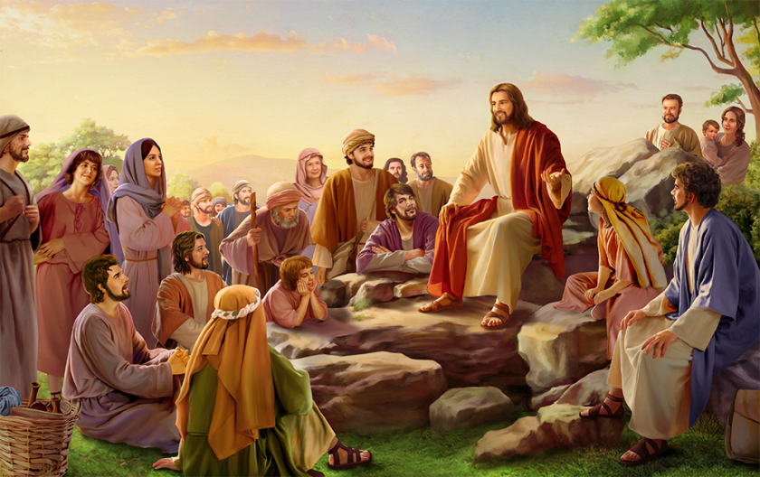

Slide 2
VỀ NHÀ CHÚA
Lm. Văn Chi

Slide 3
ĐK. (Hân hoan bước vào) Hân hoan bước vào tiền đình nhà Chúa nơi sáng tươi huy hoàng hồn con sung sướng mừng vui. (Chúa ơi! Con đây tiến vào) Con đây tiến vào cung điện nhà Chúa, dâng Chúa cao quang lời hoan chúc vang hòa muôn nơi.

Slide 4
1. Lạy Chúa, Đức Chúa Con, con yêu dinh cơ của Ngài. Tiền đình nhà Chúa, con khát khao biết bao tâm tư con luôn luôn reo mừng những ước mơ hướng về Chúa hằng sống.

Slide 5
ĐK. (Hân hoan bước vào) Hân hoan bước vào tiền đình nhà Chúa nơi sáng tươi huy hoàng hồn con sung sướng mừng vui. (Chúa ơi! Con đây tiến vào) Con đây tiến vào cung điện nhà Chúa, dâng Chúa cao quang lời hoan chúc vang hòa muôn nơi.

Slide 6
2. Hạnh phúc hết những ai vui trong cơ dinh riêng Ngài. Chỉ một ngày thôi hơn vạn tiếng giữa đời. Con ước mơ đứng trong cung điện Đức Chúa Trời tâm hồn con vui sướng.

Slide 7
ĐK. (Hân hoan bước vào) Hân hoan bước vào tiền đình nhà Chúa nơi sáng tươi huy hoàng hồn con sung sướng mừng vui. (Chúa ơi! Con đây tiến vào) Con đây tiến vào cung điện nhà Chúa, dâng Chúa cao quang lời hoan chúc vang hòa muôn nơi.

Slide 9
ĐÁP CA
Lạy Chúa, xin tỏ lượng từ bi Chúa cho chúng con như chúng con hằng cậy trông nơi Ngài

Slide 10
ALLELUIA
Con Người đến để phục vụ và hiến dâng mạng sống làm giá chuộc muôn người.

Slide 12
XIN DÂNG
Ngọc Kôn

Slide 13
1. Đời con như của lễ không hề ngưng như tấm bánh luôn để dâng, tình con như ánh nến luôn bừng cháy trong tình Chúa sáng như hừng đông.

Slide 14
ĐK: Xin dâng Chúa trọn đời con như làn gió nhẹ quyện làn hương của tình Chúa để con chia sẻ cho nhân thế. Trọn đời con là lời mang sứ điệp Tin Mừng là dòng sông mang đến cho nhân trần phù sa chứa chan hồng ân.

Slide 15
2. Ngài chọn con tuy không có chi là công, tay con không xứng như Ngài mong, tình con quá thiếu thốn để đền đáp như giọt nước sánh với biển đông

Slide 16
ĐK: Xin dâng Chúa trọn đời con như làn gió nhẹ quyện làn hương của tình Chúa để con chia sẻ cho nhân thế. Trọn đời con là lời mang sứ điệp Tin Mừng là dòng sông mang đến cho nhân trần phù sa chứa chan hồng ân.

Slide 17
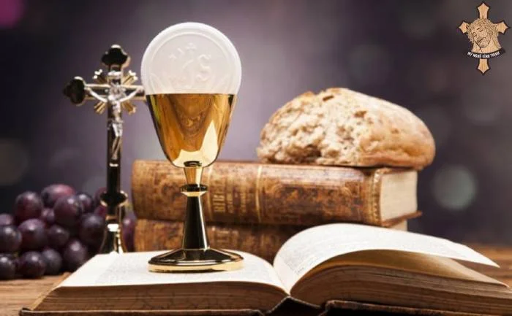

Slide 18
CA VANG TÌNH
YÊU CHÚA 3
Đinh Công Huỳnh

Slide 19
1. Dòng suối êm đềm êm trôi, êm trôi như ân tình Chúa. Mùa xuân tinh khôi tô điểm cho đời thắm tươi rực rỡ. Dừng bước gian trần cho tâm can con nghỉ ngơi trong Ngài. Một phút bình yên tim con lâng lâng ngất ngây đêm ngày.

Slide 20
ĐK. Tình Chúa (tựa như mây núi) ngất cao muôn trùng lấy chi đáp đền xứng ân tình Chúa? (đền đáp xứng cân) Nguyện xin (từ đây mãi mãi) mãi đến muôn đời cất câu ca ngợi tán dương danh Ngài.

Slide 21
2. Biển núi sông dài mênh mông, mênh mông do ai tạo tác? Trời cao mây xanh sao tỏ đêm trường chính là tuyệt tác. Tình Chúa khôn lường yêu thương nhân gian nói sao cho vừa. Hằng ấp ủ con nâng niu không ngơi dẫu con ơ hờ.

Slide 22
ĐK. Tình Chúa (tựa như mây núi) ngất cao muôn trùng lấy chi đáp đền xứng ân tình Chúa? (đền đáp xứng cân) Nguyện xin (từ đây mãi mãi) mãi đến muôn đời cất câu ca ngợi tán dương danh Ngài.

Slide 23
3. Nguyện suốt một đời con xin ca vang, ca vang tình Chúa. Vì muôn ơn thiêng tuôn đổ không ngừng suốt trong cuộc sống. Đời lắm u buồn môi con không ngơi cất câu ca ngợi. Vì Chúa rộng ban cho con bao nhiêu phúc ân trong đời.

Slide 24
ĐK. Tình Chúa (tựa như mây núi) ngất cao muôn trùng lấy chi đáp đền xứng ân tình Chúa? (đền đáp xứng cân) Nguyện xin (từ đây mãi mãi) mãi đến muôn đời cất câu ca ngợi tán dương danh Ngài.

Slide 25
ĐƯỜNG VINH QUANG
Từ Duyên

Slide 26
1. Người đời mải mê chạy theo vinh quang thế trần. và chẳng ngờ đâu vinh quang Ngài trên cây thập tự. Đây chính là điều để nên môn đệ của Chúa. Chẳng phải quyền cao nhưng là phục vụ anh em

Slide 27
ĐK: Vâng nghe lời Chúa hãy sống phục vụ và làm tôi tớ mọi người. Vì Chúa đã đến hầu hạ và hiến dâng mạng sống cho mọi người.

Slide 28
2. Này người người ơi hãy mau theo gương Chúa dạy. Ngài hằng dạy ta yêu thương và hãy sống phục vụ. Chúa muốn mọi người đừng tranh nhau giành chỗ tốt. Vì người làm lớn sống đời phục vụ anh em.

Slide 29
ĐK: Vâng nghe lời Chúa hãy sống phục vụ và làm tôi tớ mọi người. Vì Chúa đã đến hầu hạ và hiến dâng mạng sống cho mọi người.

Slide 30
3. Này người trần thế hằng luôn ra oai thống trị. Và rồi hằng luôn bon chen giành chức tước quyền hành. Chúa muốn dạy rằng nào ai mong làm kẻ lớn. Phải chịu nhận lấy chén cuộc đời nhiều hy sinh.

Slide 31
ĐK: Vâng nghe lời Chúa hãy sống phục vụ và làm tôi tớ mọi người. Vì Chúa đã đến hầu hạ và hiến dâng mạng sống cho mọi người.

Slide 33
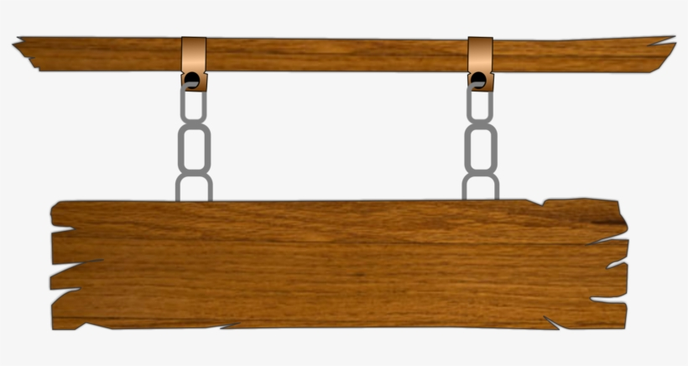
CHUỖI NGỌC VÀNG KINH
Phạm Đức Huyến

Slide 34
1. Xin dâng lên Mẹ lời kinh Mân Côi ngàn lời yêu mến vạn tiếng hoan ca. Tung hô Danh Mẹ, Mẹ Ma-ri-a. Xin dâng lên Mẹ, cành hoa tươi xinh, dịu dàng tiếng hát tòa ngát hương hoa. Xin dâng lên Mẹ, Mẹ hãy thương tình.

Slide 35
ĐK. Dây chuỗi ngọc Mân Côi, nhiệm mầu tỏa sáng say đắm dương gian. Sao vương vấn hương đời, quên lời Mẹ khuyên thống hối? Bên suối nguồn hồng ân nhạc lòng hòa khúc chất ngất thiên nhan. Vui trong ánh huy hoàng nép bên tà áo Mẹ hiền. A-ve Ma-ri-a, A-ve Ma-ri-a.

Slide 36
2. Xin dâng lên Mẹ niềm tin vô biên, trọn đời tận hiến, mộng ước tương lai. Xin dâng lên Mẹ, tâm hồn trong trắng. Xin dâng lên Mẹ tình yêu trinh nguyên tuổi hồng yêu dấu, hạnh phúc thanh xuân. Xin dâng lên Mẹ lời hứa ban đầu.

Slide 37
ĐK. Dây chuỗi ngọc Mân Côi, nhiệm mầu tỏa sáng say đắm dương gian. Sao vương vấn hương đời, quên lời Mẹ khuyên thống hối? Bên suối nguồn hồng ân nhạc lòng hòa khúc chất ngất thiên nhan. Vui trong ánh huy hoàng nép bên tà áo Mẹ hiền. A-ve Ma-ri-a, A-ve Ma-ri-a.

Slide 38
3. Xin dâng lên Mẹ hạt lệ long lanh, tình đời gian dối, cuộc sống mong manh. Xin dâng lên Mẹ, những ngày u tối. Xin dâng lên Mẹ niềm đau miên man, bàng hoàng nỗi nhớ cuộc sống chia xa. Xin dâng lên Mẹ từng bước thẫn thờ.

Slide 39
ĐK. Dây chuỗi ngọc Mân Côi, nhiệm mầu tỏa sáng say đắm dương gian. Sao vương vấn hương đời, quên lời Mẹ khuyên thống hối? Bên suối nguồn hồng ân nhạc lòng hòa khúc chất ngất thiên nhan. Vui trong ánh huy hoàng nép bên tà áo Mẹ hiền. A-ve Ma-ri-a, A-ve Ma-ri-a.

